Slide 1
카드 결제 처리 테스트
류성훈 과장

Slide 2
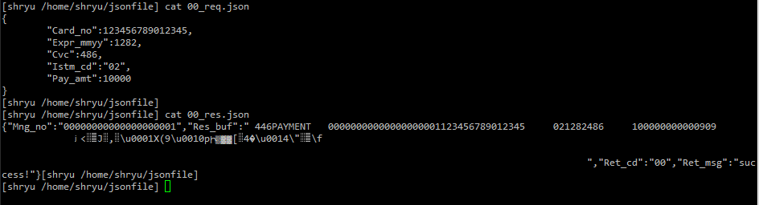
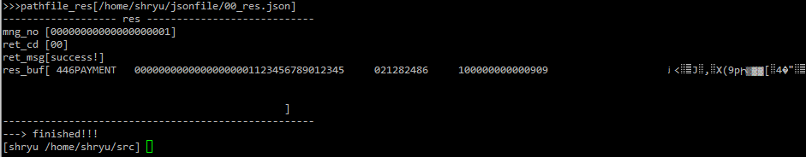
과제 1. 결제 요청 : client.sh POST 00
1-1. 요청 전문 및 응답 전문 확인
1-2. 응답 전문 parsing 처리

Slide 3
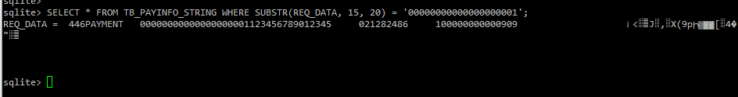
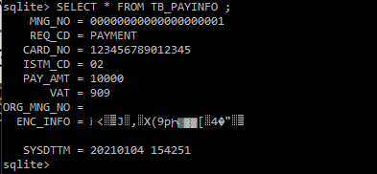
과제 1. 결제 요청 : client.sh POST 00
1-3. TB_PAYINFO_STRING 스트링 문자열 저장 확인
1-4. TB_PAYINFO 결제/취소 정보 확인

Slide 4
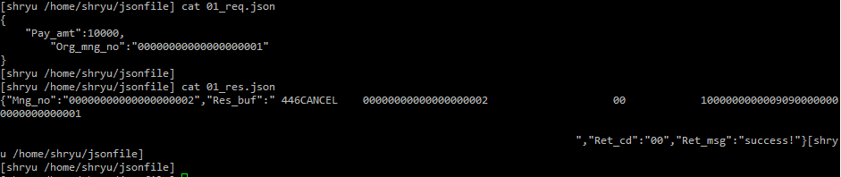
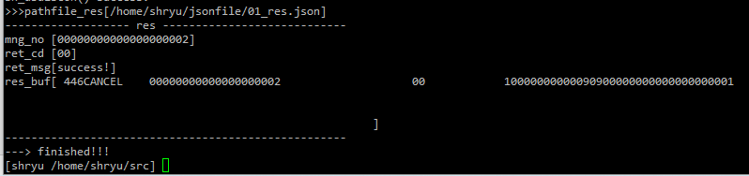
과제 2. 전체취소 요청 : client.sh DELETE 01
2-1. 요청 전문 및 응답 전문 확인
2-2. 응답 전문 parsing 처리

Slide 5
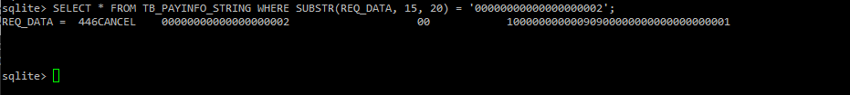
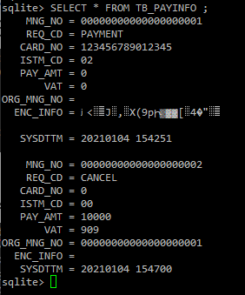
과제 2. 전체취소 요청 : client.sh DELETE 01
2-3. TB_PAYINFO_STRING 스트링 문자열 저장 확인
2-4. TB_PAYINFO 결제/취소 정보 확인
PAYMENT
PAY_AMT, VAT 모두 0 으로 변경
2. CALCEL
- 취소금액, 취소 VAT 금액 저장

Slide 6
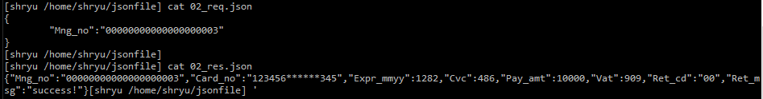
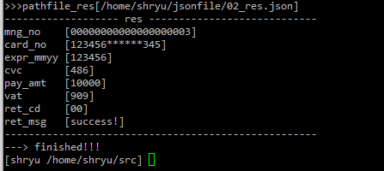
과제 3. 조회 요청 : client.sh GET 02
3-1. 요청 전문 및 응답 전문 확인
3-2. 응답 전문 parsing 처리
카드번호 마스킹 처리

Slide 7
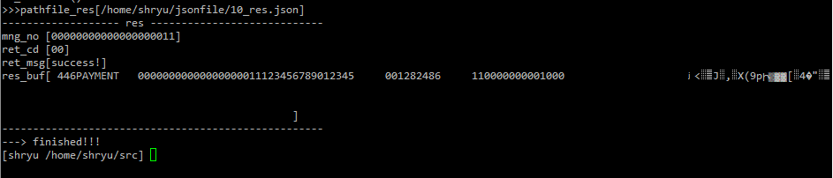
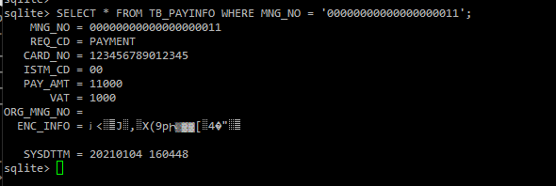
과제 4. test case 1
4-1-0. 결제: 금액=11,000 VAT = 1,000 -> 성공
4-1-0. DB 확인

Slide 8
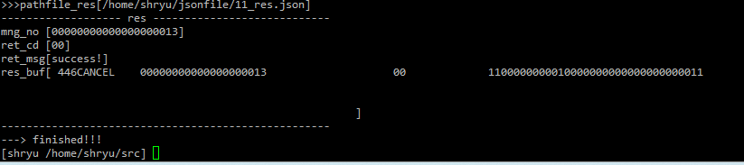
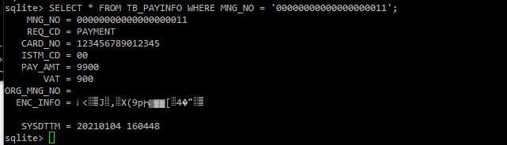
과제 4. test case 1
4-1-1. 취소: 금액=1,100 VAT = 100 -> 성공
4-1-1. DB 확인
잔존금액 9,900 = 11,000 – 1,100
잔존VAT 900 = 1,000 - 100

Slide 9
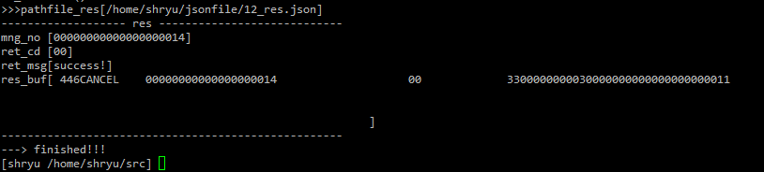
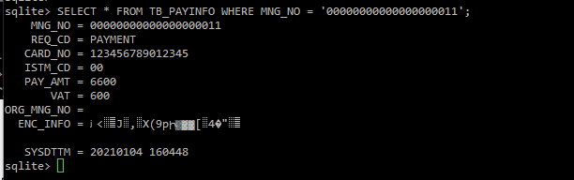
과제 4. test case 1
4-1-2. 취소: 금액=3,300 VAT = NULL -> 성공
4-1-2. DB 확인
잔존금액 6,600 = 9,900 – 3,300
잔존VAT 600 = 900 – 3,300/11

Slide 10
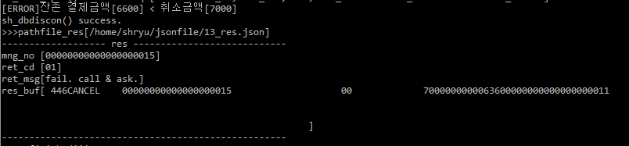
과제 4. test case 1
4-1-3. 취소: 금액=7,000 VAT = NULL -> 실패
잔존금액 6,600 < 취소금액 7,000 이므로 부분취소 실패함.
4-1-3. DB 확인

Slide 11
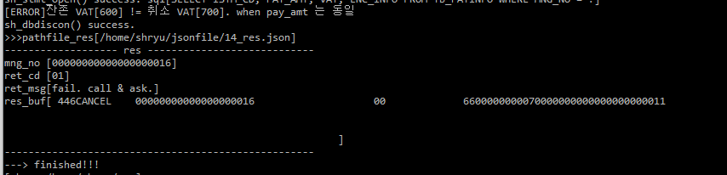
과제 4. test case 1
4-1-4. 취소: 금액=6,600 VAT = 700 -> 실패
잔존VAT 600 < 취소VAT 700 이므로 부분취소 실패함.
4-1-4. DB 확인

Slide 12
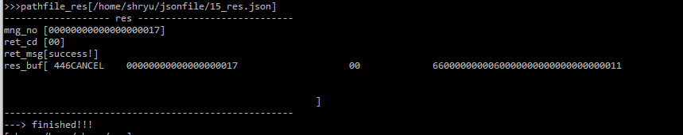
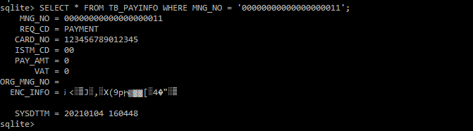
과제 4. test case 1
4-1-5. 취소: 금액=6,600 VAT = 600 -> 성공
4-1-5. DB 확인
잔존금액 0 = 6,600 – 6,600
잔존VAT 0 = 600 – 600

Slide 13
과제 4. test case 1
4-1-6. 취소: 금액=6,600 VAT = 600 -> 성공
4-1-6. DB 확인
잔존금액 0 = 6,600 – 6,600
잔존VAT 0 = 600 – 600

Slide 14
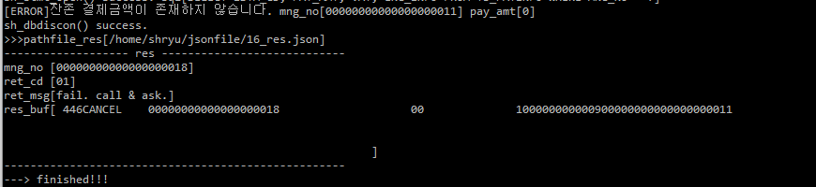
과제 4. test case 1
4-1-6. 취소: 금액=6,600 VAT = 600 -> 성공
잔존금액 0 < 취소금액 100 이므로 부분취소 실패함.
4-1-6. DB 확인

Slide 15
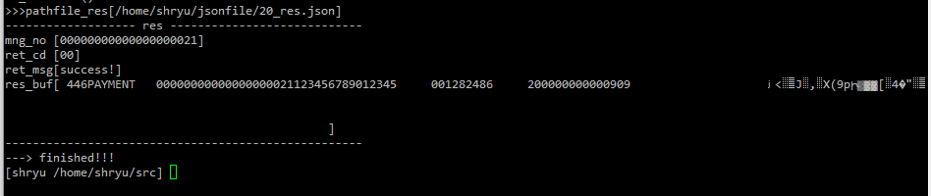
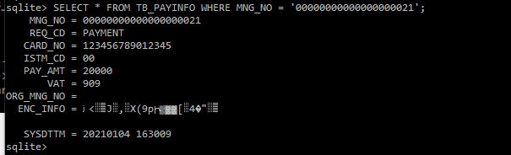
과제 4. test case 2
4-2-0. 결제: 금액=20,000 VAT = 909 -> 성공
4-2-0. DB 확인

Slide 16
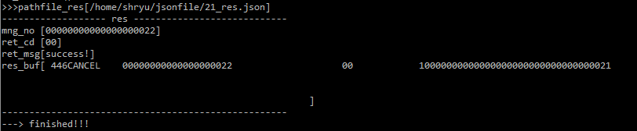
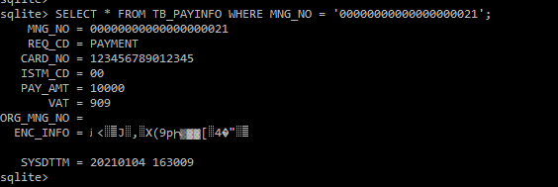
과제 4. test case 2
4-2-1. 취소: 금액=10,000 VAT = 0 -> 성공
4-2-1. DB 확인
잔존금액 10,000 = 20,000 – 10,000
잔존VAT 909 = 909 – 0

Slide 17
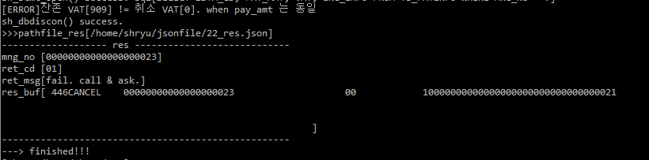
과제 4. test case 2
4-2-2. 취소: 금액=10,000 VAT = 0 -> 실패
잔존 금액 10,000 == 취소 금액 10,000 이나
잔존 VAT 909 != 취소 VAT 0 이므로 취소 실패
4-2-2. DB 확인

Slide 18
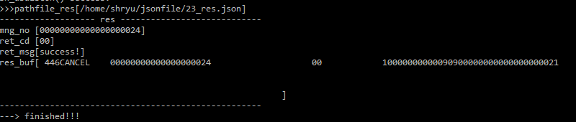
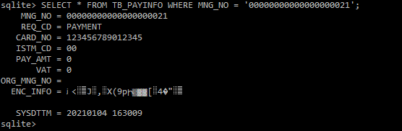
과제 4. test case 2
4-2-3. 취소: 금액=10,000 VAT = 909 -> 성공
4-2-3. DB 확인
잔존금액 0 = 10,000 – 10,000
잔존VAT 0 = 909 – 909

Slide 19
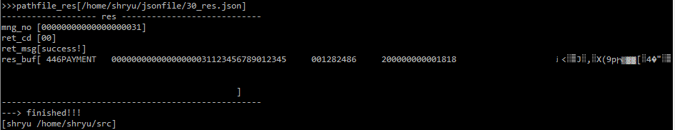
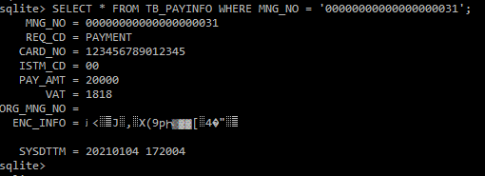
과제 4. test case 3
4-3-0. 결제: 금액=20,000 VAT = NULL -> 성공
4-3-0. DB 확인
VAT 1,818 = 20,000 / 11

Slide 20
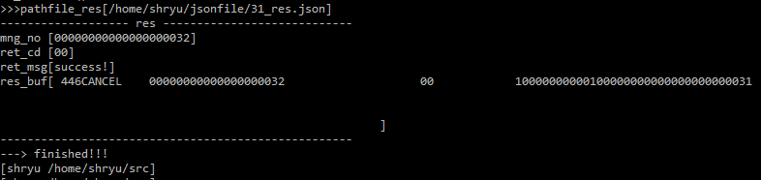
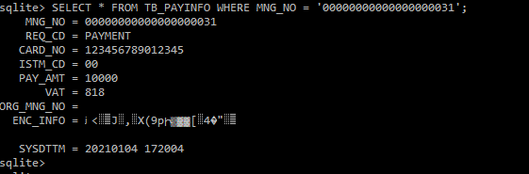
과제 4. test case 3
4-3-1. 취소: 금액=10,000 VAT = 1,000 -> 성공
4-3-1. DB 확인
잔존금액 10,000 = 20,000 – 10,000
잔존VAT 818 = 1,818 – 1,000

Slide 21
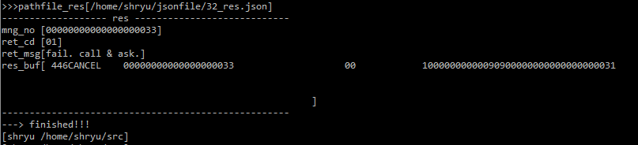
과제 4. test case 3
4-3-2. 취소: 금액=10,000 VAT = 909 -> 실패
잔존 금액 10,000 == 취소 금액 10,000 이나
잔존 VAT 818 != 취소 VAT 909 이므로 취소 실패
4-3-2. DB 확인

Slide 22
과제 4. test case 3
4-3-3. 취소: 금액=10,000 VAT = 909 -> 실패
잔존 금액 10,000 == 취소 금액 10,000 이나
잔존 VAT 818 != 취소 VAT 909 이므로 취소 실패
4-3-3. DB 확인

Slide 23

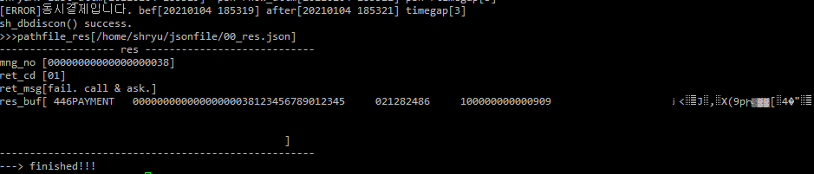
부록 1. 동시 결제 차단 테스트
config 파일에 timegap = 3 초로 설정
연속으로 결제 요청을 하여 처리 실패를 확인 함.

Slide 24
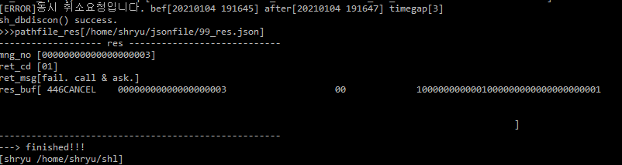
부록 2. 동시 취소 차단 테스트
config 파일에 timegap = 3 초로 설정
연속으로 취소 요청을 하여 처리 실패를 확인 함.

